Slide 1

Alternativas de Fontes de Energia para o Saneamento Básico

Slide 2
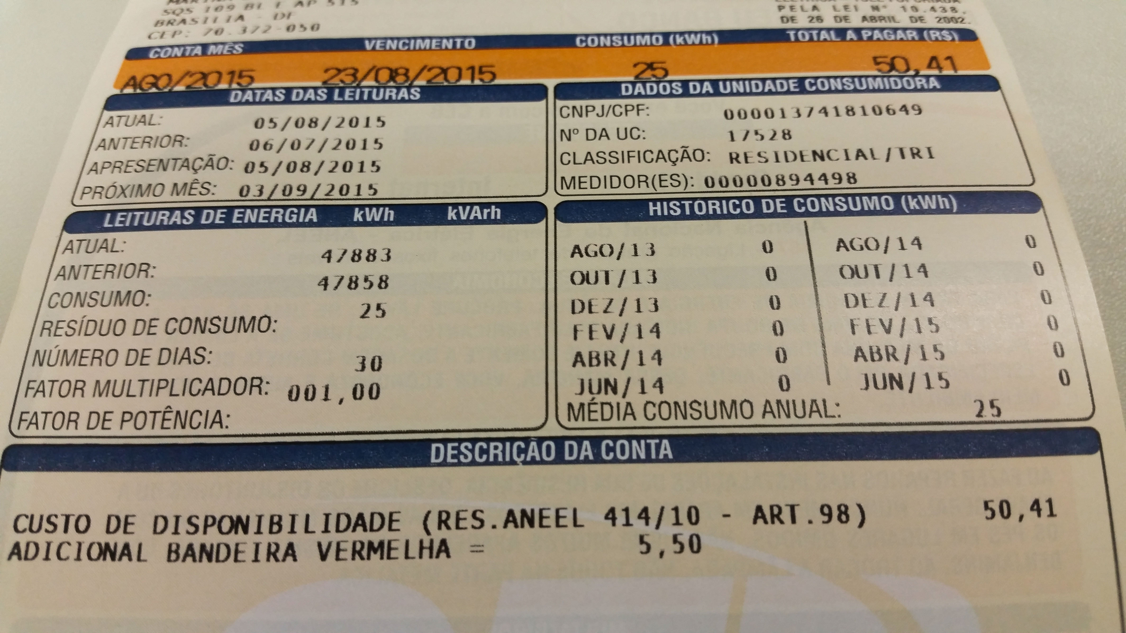
A Fatura de energia elÉtrica

Slide 3
ações anteriores a gerar energia
Condicionantes imperativos no saneamento:
1-combate a perdas ........................................................... Equacionado
2-eficiência energética tradicional ........................... Equacionado
( classif. tarifária : poder público & Ilum. Pública/ resolução ANEEL 768)

Slide 4
FONTES DE ENERGIA
a) Fontes Tradicionais:
ÁGUA / CARVÃO MINERAL URÂNIO/ MAR / SUBSOLO
b) Fontes Alternativas
VENTO / SOL / LIXO BIOMASSA
Notes:
a) / combustíveis fosseis

Slide 5
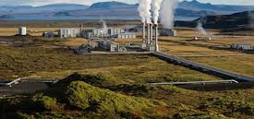
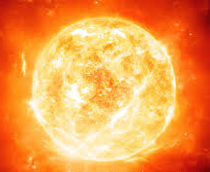
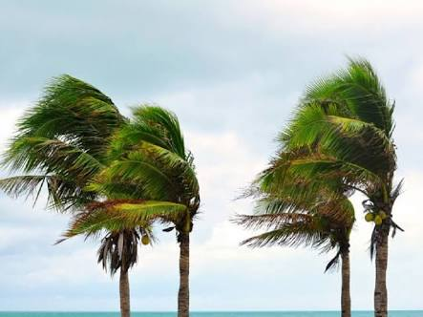
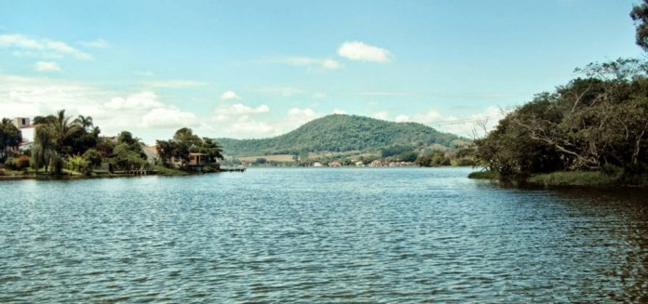
PRincipais Fontes de energia renováveis e limpas

Slide 6
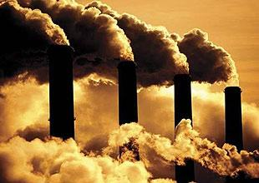
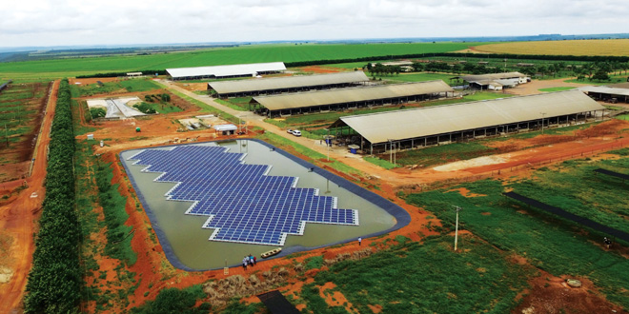

Slide 7
Painéis fotovoltaicos:
Opção na captação de água
Lagos / Represas de Captação
Poços Semi-Artesianos

Slide 8
Painéis fotovoltaicos flutuantes
VANTAGENS
Evaporação (70%)
Temperatura (14%)
Algas
Licenças
DESVANTAGENS
Lazer na Superfície
Fauna e Flora
Assoreamento
Flutuadores
INCENTIVOS
Isenção do ICMS
Utilização outros prédios c/ mesmo CNPJ
(TUSD / Projeto de Reforma do Setor Elétrico)

Slide 9
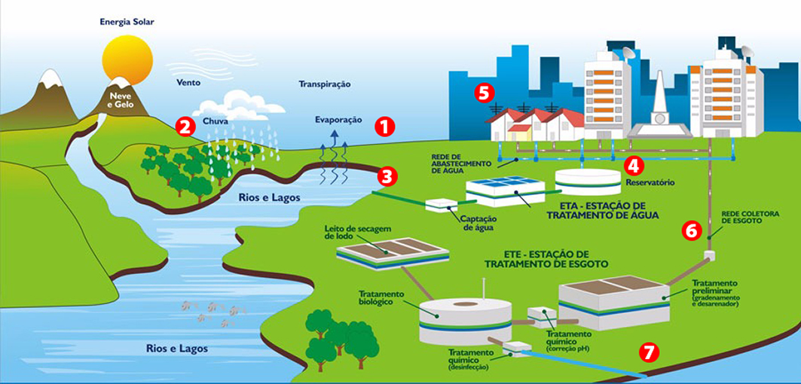
Saneamento básico lei nº 11.445/07
Resíduos Sólidos / Drenagem / Esgoto Sanitário / Água Potável

Slide 10
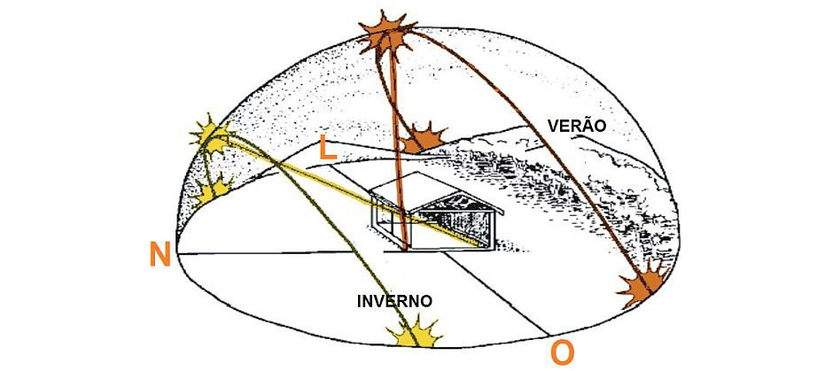
Placas voltadas para a face NORTE
O Sol nasce no leste, sobe se inclinando ao Norte e se põe no Oeste, como na figura acima

Slide 11
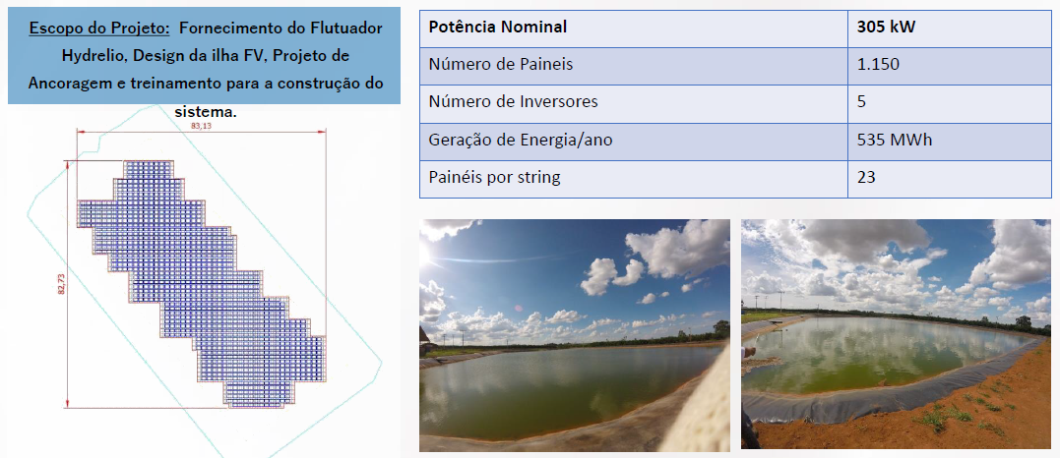
Fazenda Figueiredo - Configuração Elétrica
Escopo do Projeto: Fornecimento do Flutuador Hydrelio. Design da ilha FV, Projeto de ancoragem e treinamento para a construção do sistema.

Slide 12
Lagoa pluvial / projeto executivo

Slide 13
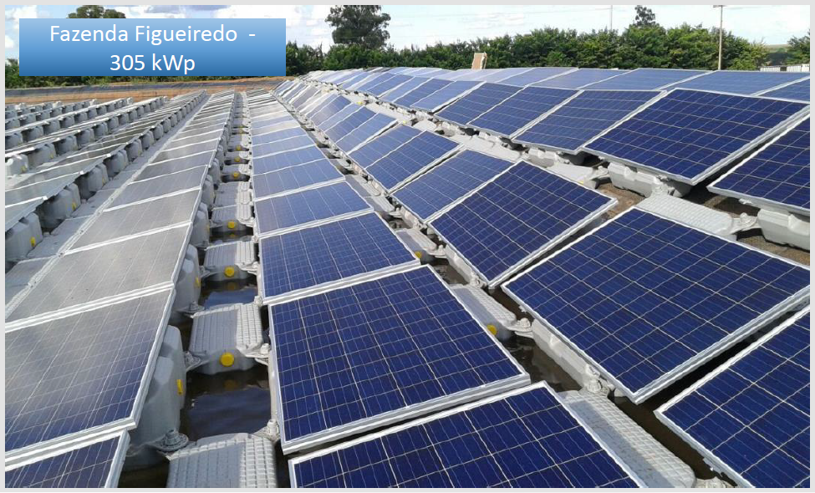
Fazenda Figueiredo – 305 kWp

Slide 14
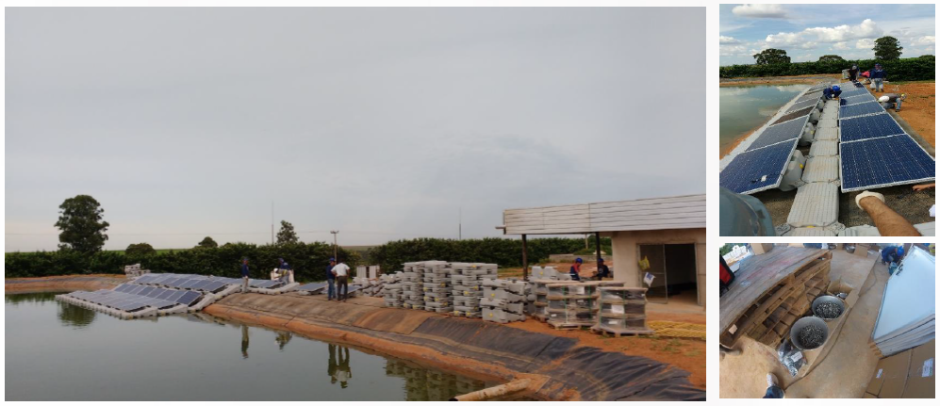
Fazenda Figueiredo – Construção

Slide 15
Obrigado!
Eng. Paulo Takeyama
mundoeletrico@gmail.com
(11) 9-9989-6266 / Salto - SP

